Slide 1


Vulnerability Management. Simplified.
全方位智能软件漏洞分析系统产业化

Slide 2









关于我们
回顾公司历史
在南洋理工大学网络安全实验室的深度研究和开发，不断打破网络安全的界限，研发经费超过750万新币
技术完善和进一步的商业验证，获得来自苹果和Adobe等公司超过10万美元的漏洞奖金
大型跨国公司作为设计合作伙伴，积极进行产品开发和市场验证。锁定早期销售额25万新币
2011-15
2015
2016
2017
2018
2019
早期成功发现“零日”漏洞; Adobe PDF 阅读器的第一个“漏洞奖金”（8千美元）Adobe PDF 阅读器
Scantist 注册成立，并获得新加坡国家科研基金会150万新币的资金奖励
以南京为中心大力推广市场
Company Confidential. Strictly for Internal Circulation.

Slide 3




Scantist 的团队
一个多样化的团队，年轻并富有经验，对于快速发展的高科技初创企业至关重要
刘杨 教授
董事长 兼 CEO
网络安全实验室主任，NTU
大学领袖论坛首席教授
丁荪 博士
CTO
Nguyen Anh Quynh博士
安全架构师
Mahin Chandra 博士
研发总监
同时包括 7位产品开发人员, 2 位数据分析师, 1位运算员 和 1 位销售工程师
以及一支包含16位经验丰富的技术研发团队来自南洋理工大学（NTU）战略研究合作所。
Company Confidential. Strictly for Internal Circulation.

Slide 4
技术和创新水平

Slide 5
技术和创新水平

Slide 6
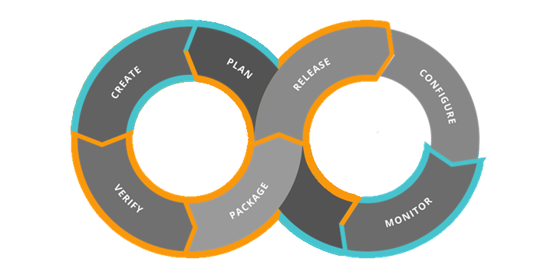
DevSecOps 软件开发周期 Scantist SCA是唯一个可以集成到整个软件开发周期的软件成分分析工具
BUILD
DEPLOY
SCA 源代码
第一个产品
针对开发人员，帮助他们在构建软件时选择更加安全的组件
SCA 二进制程序
第二个产品
针对安全和运营团队和一般用户，确保软件部署时的持续安全性
Company Confidential. Strictly for Internal Circulation.

Slide 7




主要产品线 SCA 软件成分分析
Scantist SCA是一种SaaS解决方案，通过提供对应用程序软件供应链的更大可视性，主动帮助企业管理开源库的安全性和合规性风险。本产品通过分析软件应用程序中已知的第三方库和组件的签名，并与漏洞和许可证数据库进行交叉对比，以识别软件开发和部署阶段中的安全隐患
让开发团队任意使用开源代码
通过大幅缩短漏洞修复时间从而缩短产品上市时间
与现有竞争对手相比，安全和合规成本降低了一半
通过定期主动检查漏洞来防止代码安全衰退
Company Confidential. Strictly for Internal Circulation.

Slide 8

产品部署与附加服务
企业内部部署、私有云部署
除了基于云的SaaS解决方案之外，一些企业客户和政府机构更愿意在其内部网络或私有云中部署此解决方案。对于这种情况，Scantist提供专门的部署和维护服务
本地离线（气隙）部署
对于这种对于一些客户来说，隐私是一个更大的担忧。因此，他们更愿意在气隙系统的内部服务器上部署像Scantist SCA这样的安全解决方案，即永远不会连接到公共互联网的内部服务器
功能开发和定制
SCA 源代码可以支持开发人员的实时安全检查，SCA 二进制程序可以针对安全和运营团队提供发布时的安全审计。 同时Scantist能够以单独案例为基础提供特别定制服务，以满足某些大客户特别定制的要求
一次性审计（即将推出）
由于广泛使用开源代码的潜在安全性和法律合规风险，在技术领域的任何重大合并或收购都需要对被收购/合并的实体进行开源审计。此类审计的主要目标是从技术角度降低收购/合并的风险。 Scantist凭借其涵盖源代码和二进制程序的全面SCA解决方案，可以提供一次性深度审计服务
Company Confidential. Strictly for Internal Circulation.

Slide 9
创新水平
创新点1：组合二进制和源代码分析
创新点2：智能模糊测试器（Smart Fuzzing）
创新点3: 强大的漏洞数据库
创新点4：深度许可证分析
创新点5：依赖关系图
创新点6：专有知识图谱
创新点7：修复代码补丁推荐
Company Confidential. Strictly for Internal Circulation.

Slide 10
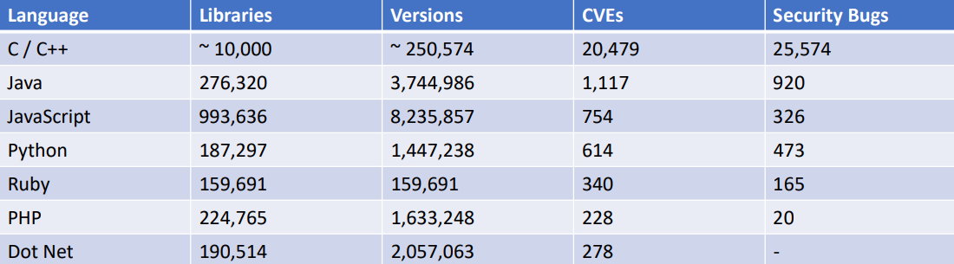
技术成熟度及可靠性
Scantist拥有着相当高的技术成熟度与产品可靠性。我们的产品涵盖了业界被大量使用的各种程序语言，以及对各种平台、架构的支持。此外，我们的漏洞数据库包含超过5万条漏洞数据，而其中有超过一半是非公开的专有漏洞数据。
语言支持
C/C++
Java
JavaScript
Python
Ruby
.NET
PHP
Go (即将推出)
Scala (即将推出)
架构支持
Intel x86/x64
ARM/ARM64
MIPS
PowerPC
平台支持
Windows
Mac
Linux
Android
漏洞数据库
Company Confidential. Strictly for Internal Circulation.

Slide 11
市场分析

Slide 12
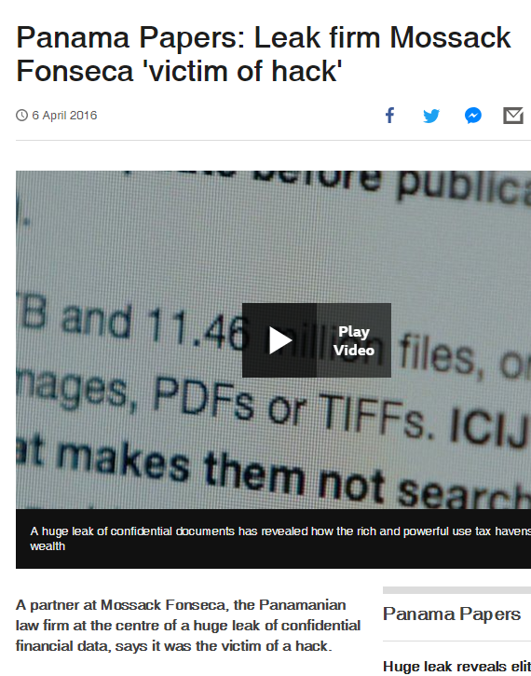
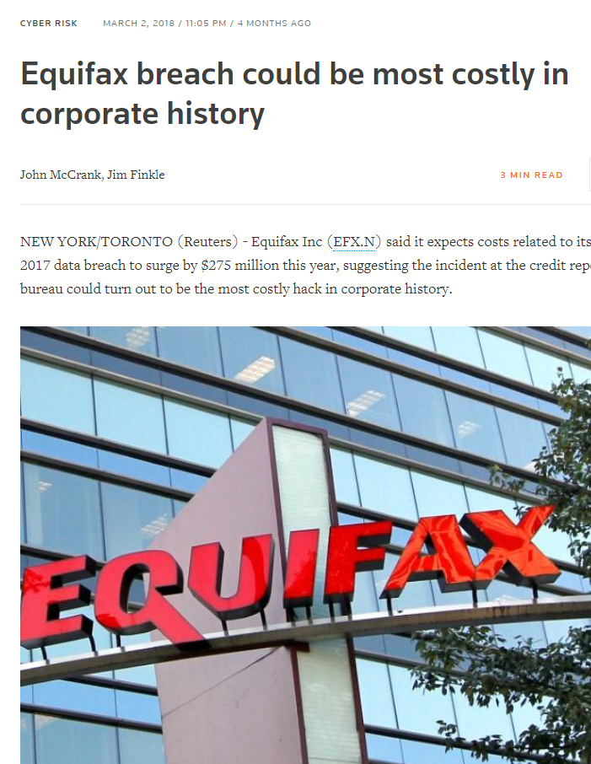
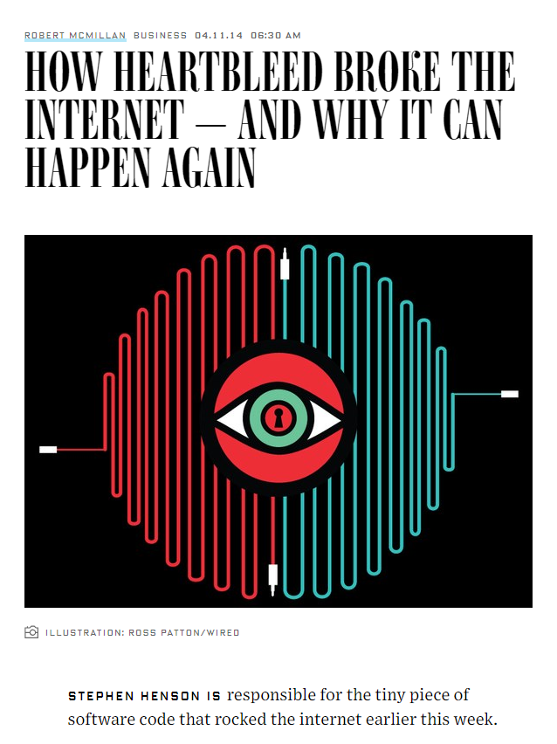
项目背景 应用程序安全性的挑战
In 2019, 据ST 报道，网络安全事件是当今对企业业务连续性的最大威胁
In 2018, 谷歌，Facebook和亚马逊等科技巨头也相继披露了至少1起造成严重损失的网络安全事故
一些通过开源漏洞在应用程序中制造灾难性威胁的安全事件如：Heardbleed （5亿美元），Panama Papers 和 Equifax（4.39亿美元）等事件 – 利用应用程序级别的开源代码漏洞
目前已经查明超过10万个漏洞，并且仅2018年就查出16,555 个新的漏洞 – 应用程序安全性将继续是一项艰巨的挑战
Company Confidential. Strictly for Internal Circulation.

Slide 13


业务机会 开源-雨后春笋般的增长
开源近年来已经被普遍认知为具有巨大市场增长潜质的业务- 其开源库据的涨幅推测在2026年前将会从2018年的1,200万个增长为3000万个。
在这样市场拥有巨大增长趋势的前提下，微软以70亿美金收购GitHub, IBM以340亿美金收购Redhat。
在产业项目中使用开源库平均的数量为 267个，而这一数量在不久的未来将会成倍增长。
并且，在目前的产业项目中，使用开源库的数量平均超过60%的数据库使用为开源。
Company Confidential. Strictly for Internal Circulation.

Slide 14




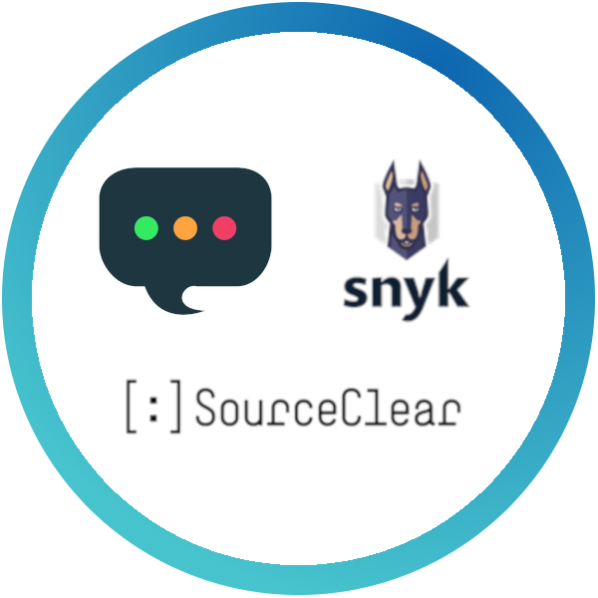

当前的竞争对手 竞争格局-市场的分布情况
中型和利基型竞争者
+ 拥有只在一个特定领域的技术优势
- 然而，产品相对昂贵，且缺乏全面性。
当前大型的，并已成熟的市场佼佼者们
+ 通过多次的收购来提供全面的和成熟的产品。
- 随之而来带来的却是昂贵的，无法灵活定制和过时的技术方法。
小型和新兴竞争者
+ 价格相对便宜且适用于现代的系统生存周期战略（SDLC）
- 但全面性较差, 造成了劣质的结果。
3,500万
收入
6,000万收入
市场分布格局
SCA 产品的总市场份额为 2.21亿美元（2019年）
预估增长为5.83亿美金 （至2025年)
Company Confidential. Strictly for Internal Circulation.
Notes:
Blakcduck and Protecode separation

Slide 15








竞争优势的定位 我们可以做的更好
企业定价(逆向)
准确性更高拥有更低的假正率
通过敏锐的洞察力- 针对性的补救，来实现更快的修复能力从而缩短上市时间
市场上独一提供真正覆盖源代码和二进制的工具, 且支持广泛平台兼容和多语言选项。
结果的准确性
语言优势和应用类型的覆盖范围
信息基于广泛的内部基准和研究
Company Confidential. Strictly for Internal Circulation.

Slide 16
准确率的基准 真阳性率
SCA 源代码
C/C++ | 80% | 不支持 | 不支持 | 93%
Java | 81% | 71% | 68% | 94%
JavaScript | 84% | 83% | 86% | 87%
Python | 93% | 89% | 91% | 93%
SCA 二进制
二进制 | 74% | 56% | 93%
信息基于广泛的内部基准和研究.
Company Confidential. Strictly for Internal Circulation.
Notes:
Break into 2 tables for source and binarey

Slide 17
补救的基准 补救功能和漏洞洞察
在源代码级别中，大部分提供的解决方案都是基于版本的修复。Scantist 远远的超过了这一点，通过提供更为深入的漏洞洞察，来实现更快地补救措施。
功能性
源代码补丁 | 否 | 否 | 部分 | 部分 | 是
易受攻击的依赖关系图 | 否 | 否 | 部分 | 否 | 是
知识图形 | 否 | 否 | 否 | 否 | 是
Based on extensive internal benchmarking and research.
Company Confidential. Strictly for Internal Circulation.
Notes:
Break into 2 tables for source and binarey
Remove version fix – put as footnote

Slide 18
覆盖率的基准 受支持语言和操作平台
SCA 源代码
C/C++ | 部分 | 部分 | 部分 | 否 | 是
Java, JavaScript, Python, PHP, Ruby, Go | 是 | 是 | 是 | 是 | 是
Scala | 是 | 是 | 是 | 否 | 是
.NET | 是 | 是 | 否 | 是 | 是
SCA 二进制
本地 | 是 | 是 | 是
固件 | 部分 | 是 | 是
手机 | 部分 | 否 | 是
Based on extensive internal benchmarking and research.
Company Confidential. Strictly for Internal Circulation.
Notes:
Break into 2 tables for source and binary
Highlight differences, subdue similarities

Slide 19
货币化战略 我们如何销售

Slide 20
SCA 战略图 市场分割
目标客户群
主推的关键价值
大型用户 100+
其他用户
少于100
企业客户，专注于汽车/物联网制造业，银行/金融科技和政府机构。
一流的开源风险管理, 具有贴心的支持和灵活性。
小型客户群，专注于商业研发R&D, 科技初创企业，开发公司，公共事业以及大学。
更具经济效益的保护
对抗大多数流行的开源漏洞。
Company Confidential. Strictly for Internal Circulation.

Slide 21
定价基准– SCA 源代码 对比分析
Scantist 为推动采纳，提供显著降低的入门级价格，同时为大型客户保持健康良好的价格优势。
SCA 源代码 | ~30% 市场份额 | ~14% 市场份额 | ~16% 市场份额 | ~9% 市场份额
入门级价格 | USD 34,000 | USD 12,000 | USD 6,000 | USD 7,200 | USD 2,400
小型客户 | USD 46,000 | USD 24,000 | USD 16,000 | USD 14,400 | USD 17,750
大型客户 | USD 64,000 | USD 60,000 | USD 60,000 | USD 48,000 | USD 42,750
Based on extensive internal benchmarking and research.
Company Confidential. Strictly for Internal Circulation.
Notes:
Change to only blackdyck/srclr

Slide 22
定价基准– SCA 二进制 对比分析
与源代码产品类似，为推进采纳二进制类型产品也提供了显著的入门级价格。大型客户的价格优势相对有限，但基于明显的性能优势可以轻松证明其合理性。
SCA 二进制
公有云 | USD 48,000 | USD 50,000 | USD 30,000
私有云 | USD 92,000 | USD 50,000 | USD 50,000
Based on extensive internal benchmarking and research.
Company Confidential. Strictly for Internal Circulation.

Slide 23

SCA 销售策略 SCA@Scantist
Scantist 是一个基于订阅的SaaS解决方案, 同时提供本地部署，网闸和高级账户业务的更多可收费的选项。
内勤销售
通过网站，赞助商链接Adwords,博客，新闻稿和商业活动来获取客户资源
目标为集客营销并覆盖全部客户群体
产品首发活动
内容营销和网络广告
电子市集
利用 SCM 和 CSP
目标为源代码管理平台如：Github, Bitbucket, Gitlab
同时针对于云服务提供商如：AWS, Azure, Google Cloud
外部销售
通过公司创始人和投资者关系网
目标为大型客户群体在新加坡/东盟，以及印度，澳大利亚和日本
根据内勤销售提供的有效客户源来拜访客户
关注内部网络电话营销
Company Confidential. Strictly for Internal Circulation.

Slide 24

客户成功 一流的客户支持
自助客户指南
提供操作方法文档和视频演示，包括内部部署的安装过程以及交互式指南
社区论坛
提供客户讨论和常见问题解答的在线论坛
在线帮助台
在线帮助台，供客户提交问题。
保证4小时内回复讯息。
专属客户经理
有关Scantist 所有业务问题的专属联系人，可以处理有关自定义和其它特殊请求。
全部客户群体
大型客户
Company Confidential. Strictly for Internal Circulation.

Slide 25

SCA 收入预测
USD 28M
预期的续约率 80%
USD 9.6M
USD 3M
客户细分(平均的用户数量) | 平均收益率 基于定价模型减去佣金 | 客户的数量
 |  | 2019 | 2020 (3.2x) | 2021 (2.9x)
大型/巨型客户源(150/500 用户) | USD 50k – 95k | 25 | 80 | 240
其他来源 (20 用户) | USD 8.7k | 80 | 250 | 720
二进制 (50 GB) | USD 40k | 16 | 50 | 145
Company Confidential. Strictly for Internal Circulation.
Notes:
Remove renewal colours…

Slide 26
SCA 市场份额预测
有关SCA产品线的市场份额预测
2019
2020
2021
Scantist 市场份额
US/EMEA 潜在市场份额
Scantist | 2019 | 2020 | 2021 | 2021 (w/ US+EMEA)
预计收入 | USD 3 | USD 9.6M | USD 28M | USD 60M
市场规模 | USD 221M | USD 258M | USD 302M | USD 302M
市场份额 | 1.36% | 3.72% | 9.27% | 19.7%
Company Confidential. Strictly for Internal Circulation.

Slide 27




Scantist’s 解决方案 防止‘已知’和‘未知’
软件成分分析
通过运行开源组件和威胁的组合分析来防范已知的漏洞.
零日和特定于应用陈旭的漏洞
智能引信（Fuzzer)
通过运行平台和未知的体系结构分析来防范未知的漏洞
CVEs, 安全漏洞和补丁
Company Confidential. Strictly for Internal Circulation.

Slide 28
第三方产品 智能引信（Fuzzer）

Slide 29




智能引信（Fuzzer）
自动分析，用来在任何操作环境定制的，以平台无关的方式来查找漏洞及其个根本原因。
针对持续受到攻击的关键基础设置和其它高价值资产
需要提前防范，防止大规模财务和名誉受到损失
建立在5年以上的深度研发和行业验证之上的核心知识产权
获得政府，国防和大型跨国公司的极大兴趣
Company Confidential. Strictly for Internal Circulation.

Slide 30
Fuzzing的规划之路
目标为企业用户
该类型的模糊测试的市场划分集中在大型企业和政府机构
高效收益
使用该测试的用户预计每年将产生1亿至4亿新元的收入。
主要通过直销
Fuzzing 是一种深度技术解决方案，需要具有专业领域知识的高触感销售流程。
定制与支持
有关这一测试的利基用例几乎总是需要一定程度的定制收费来满足客户需求。
Company Confidential. Strictly for Internal Circulation.

Slide 31
综合收入预测
USD 33.2M
USD 11.4M
USD 3.4M
USD 120k
产品细分 | 2018 | 2019 | 2020 | 2021
SCA | 0 | 3M | 9.6M | 28M
Fuzzer | 120k | 400k | 1.8M | 5.2M
总共 | 120k | 3.4M | 11.4M | 33.2M
Company Confidential. Strictly for Internal Circulation.
Notes:
Remove renew

Slide 32










客户管道
当前大部分客户对Scantist的产品感兴趣 （同时对该产品进行评估）。
智能
Fuzzer
软件成分分析（SCA）
Company Confidential. Strictly for Internal Circulation.

Slide 33


Scantist 的发展路线
Scantist的长期发展愿景是大力关注开源技术，并支持维护企业组织的所有软件质量和提供安全相关的需求。
软件成分分析（SCA）
软件架构
软件安全运营中心(SSOC)
管理未知风险，当使用开源时管理未知风险。
管理有关软件架构的漏洞，性能以及代码质量的风险。
统一管理仪表版，实时关注安全和风险评分指标。
智能 Fuzzer
开源即服务(OSaaS)
在应用程序级别管理未知的安全风险。
管理所有有开源相关的测试，维护和安全维问题。
Company Confidential. Strictly for Internal Circulation.
Notes:
SCA + Fuzz
QA/Arch/Performance
Security & Maintenance Services
Security SOC

Slide 34
非常感谢

